Slide 1
Web Design
葉子瑄 資工二 107590041

Slide 2
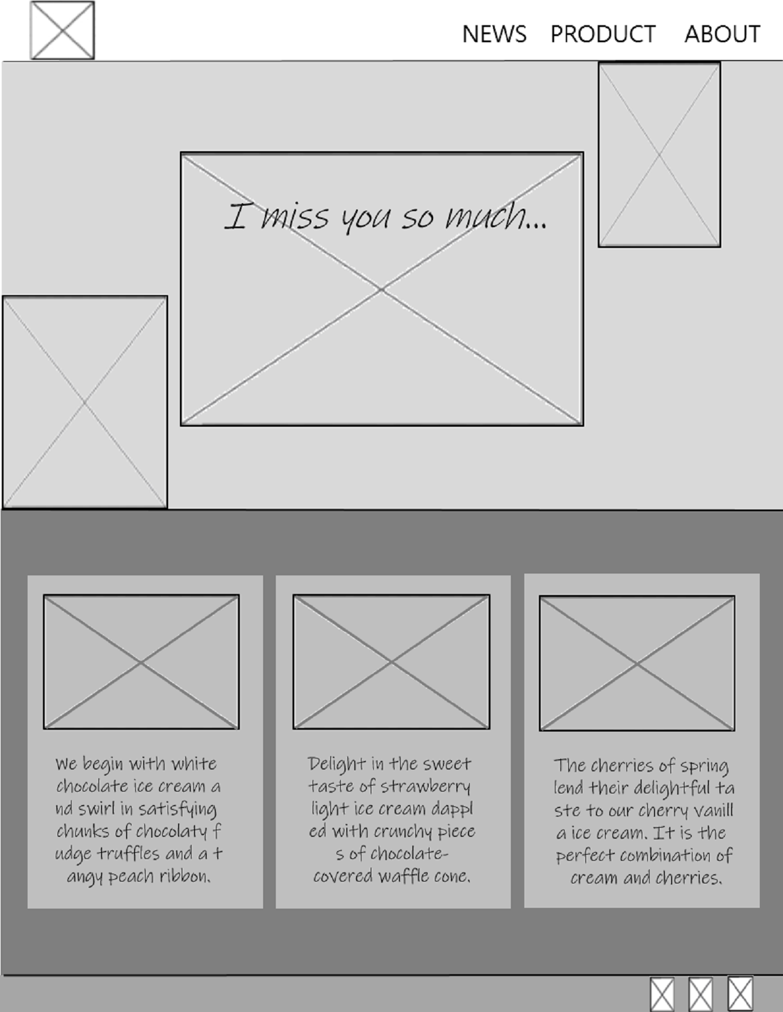
1.
主導覽列
主打商品的slogan
1.品牌LOGO
2.社群網站連結
主打商品形象廣告
其他商品的形象廣告
2.
功能導覽

Slide 3
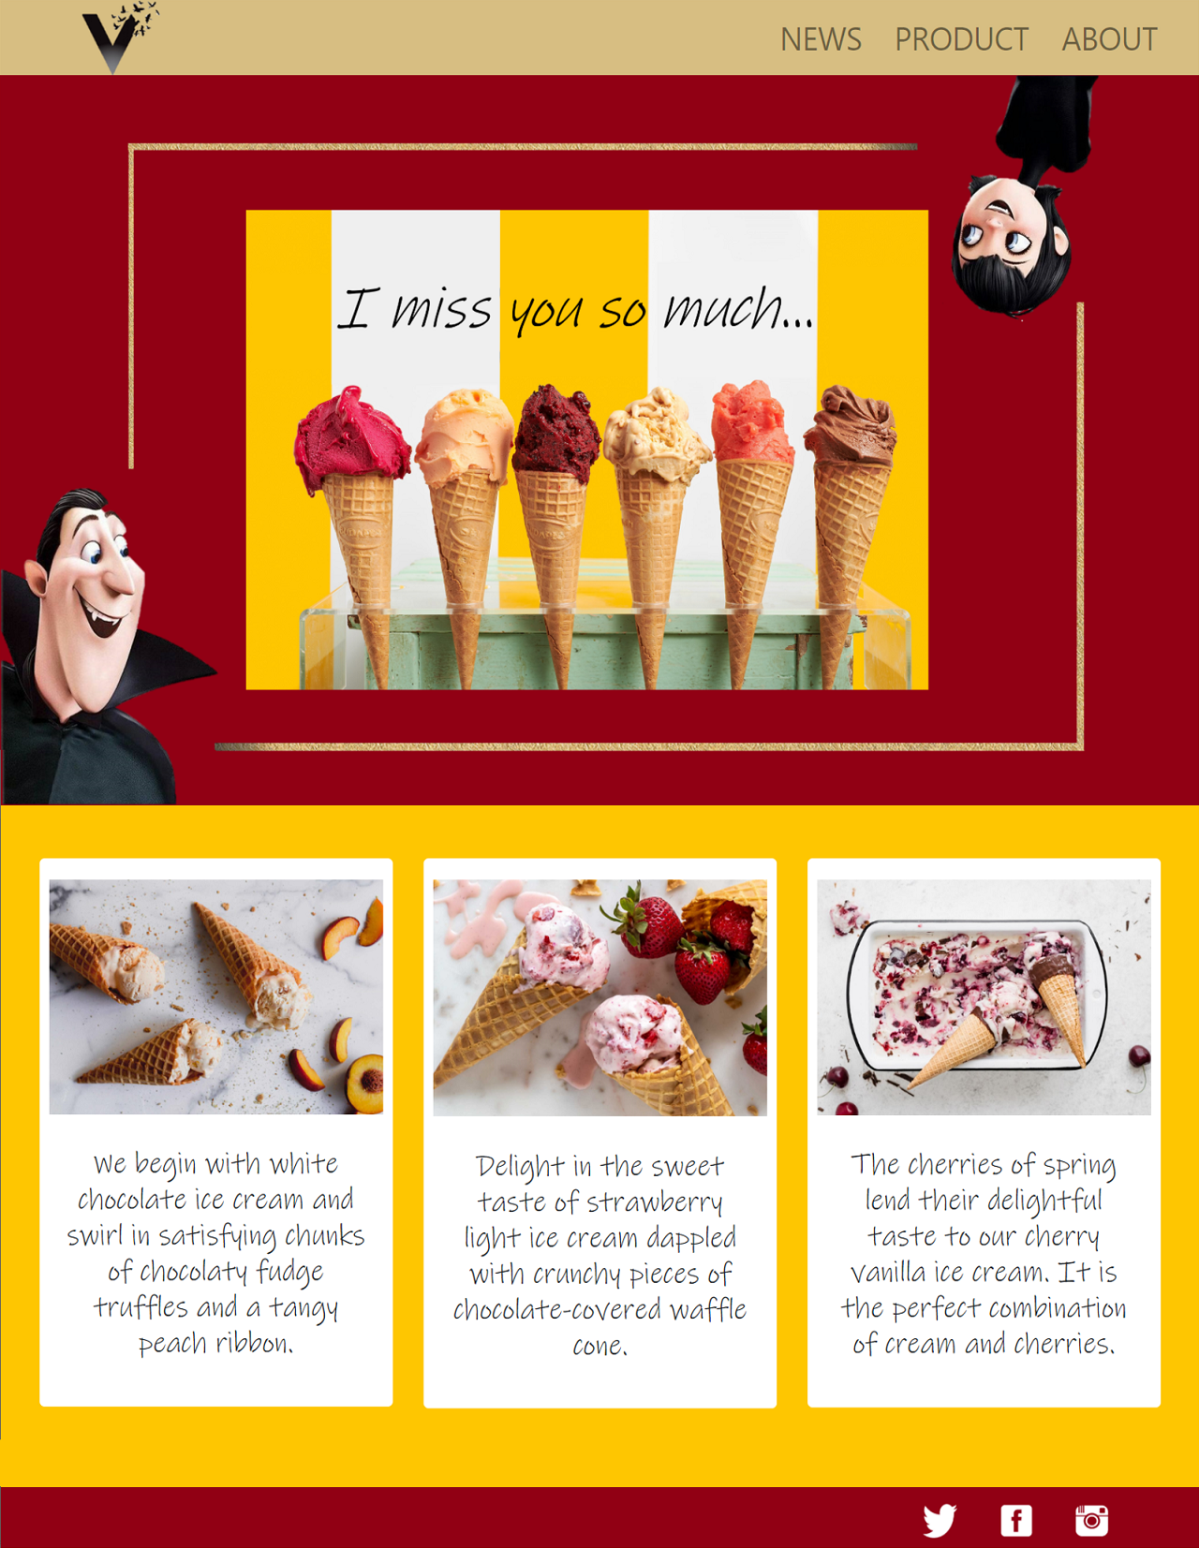
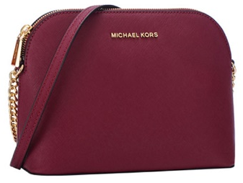

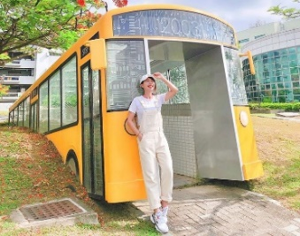




1.色彩
R:145, G:0, B:20
此種紅色給人高雅又神祕的感覺，就像是冰淇淋一樣，每個口味都有不同的層次，需要好好品味，從中感受
R:254, G:198, B:1
鮮明的黃色，讓人有活潑可愛的感覺，還能增加大家對此品牌的印象深刻
R:215, G:190, B:130
給人有冰淇淋精緻、高品質，還有認真做事與堅持的感覺，此外又融合餅皮的顏色，讓人不會覺得突兀
2.視覺回饋
READ MORE
Like Blood (Too bright)
READ MORE
Elegant and mysterious (Proper)
READ MORE
Cause burden to the body(Not light)
第2個區域選用主打商品廣告的類似背景，讓人有延伸進那個圖片，看更多的其他冰淇淋種類與介紹

Slide 4
3.ICON
選用吸血鬼為設計出發點，是因為吸血鬼給人很少出門的感覺，而當大家看到吸血鬼因為太懷念此品牌的冰淇淋味道，都跑出來買時，也會覺得很新奇
4.LOGO
以吸血鬼的出發點設計，除了選用吸血鬼英文的第一個字母，還在旁邊設計了一群鳥飛起來，有種從洞穴裡飛出來的感覺
5.字型
VAMPIRE 精品品牌，像是包包、高級香水
VAMPIRE 有「吸血鬼」字體的感覺，並且還有讓人愉快 地吃完後，在日記本上的隨手記事
主打商品的Slogan選用斜體字，讓人有對此品牌的冰淇淋想念很深，像漩渦一樣被捲進去的感覺

